Slide 1

EMOCIONĀLI KOMPETENTA SKOLA
Emocionāli traumēti bērni izglītības sistēmā

Slide 2
Vidējais aplis
Dusmas, bailes, neapmierinātība
RESURSI
kas nepieciešami, lai palīdzētu bērnam atveseļoties, augt un attīstīties
VIENS GĀDĪGS PIEAUGUŠAIS
BĒRNS
Sliktie piedzīvotie notikumi
Labie nepiedzīvotie notikumi

Slide 3
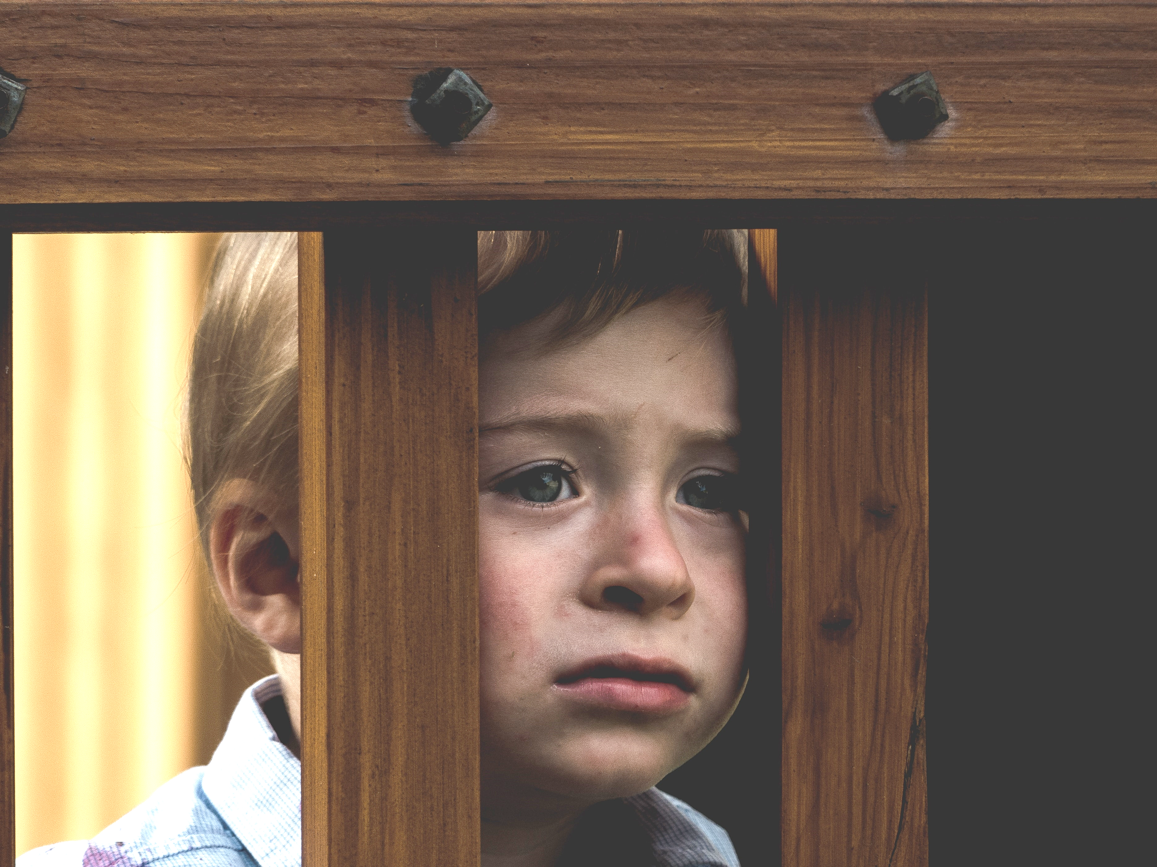

Kad bērna stāsts ietver TRAUMATISKUS NOTIKUMUS

Slide 4

Septiņi riska faktori, kas var izraisīt emocionālas un uzvedības problēmas
1
2
3
4
Atšķiršana/ hospitalizēšana pēc piedzimšanas
Smaga grūtniecība
Sarežģītas dzemdības
Akūta trauma
5
6
7
Vardarbība
Atstāšana novārtā
Sistēmas ietekme
No TBRI kursa izglītības darbiniekiem, "Karyn Purvis Institute of Child Development"

Slide 5
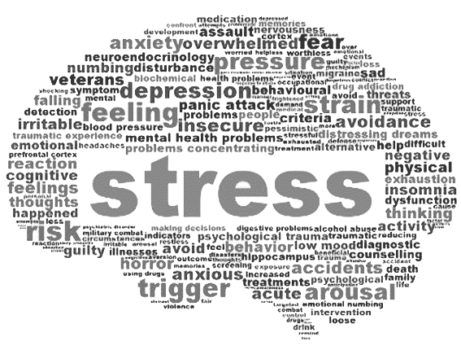
POZITĪVS STRESS
PANESAMS STRESS
TOKSISKS STRESS

Slide 6


pnTS
IETEKMĒ
PASTĀVĪGS
NEPAREDZAMS
TOKSISKS
STRESS
ĶERMENI
SMADZENES

Slide 7

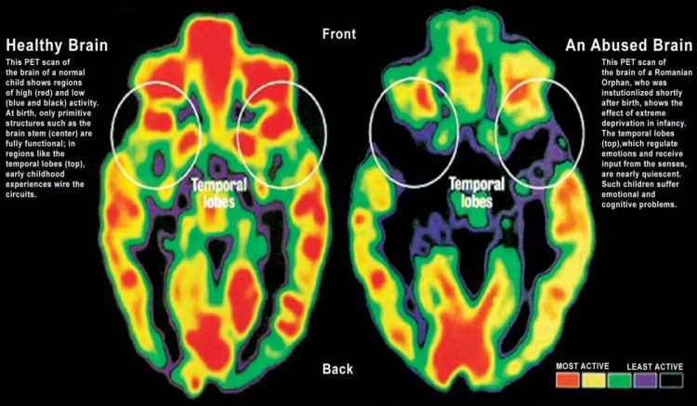
Veselas smadzenes
Traumu pārcietušas smadzenes
Piere
Piere
Deniņu daivas
Deniņu daivas
Pakausis
Pakausis

Slide 8
pnTS
IETEKMĒ
PASTĀVĪGS
NEPAREDZAMS
TOKSISKS
STRESS
ĶERMENI
SMADZENES
BIOLOĢISKOS PROCESUS
UZVEDĪBU

Slide 9



Slide 10
pnTS
IETEKMĒ
PASTĀVĪGS
NEPAREDZAMS
TOKSISKS
STRESS
ĶERMENI
SMADZENES
BIOLOĢISKOS PROCESUS
UZVEDĪBU
UZSKATUS

Slide 11

Kur dzīvo mūsu bērni?
TRAUKSME
MIERS
BAILES

Slide 12



MAINĀS SMADZEŅU ĶĪMISKĀ REAKCIJA
IZSLĒDZ SMADZEŅU GAROZAS DARBĪBU
SIST, BĒGT VAI SASTINGT
BAILES
(VISAPTVEROŠAS)
APSLĀPĒ BĒRNA BALSI
SUPRESSES THE CONSCIENCE
AIZSARDZĪBAS STRATĒĢIJAS
UNABLE TO DISCERN NEEDS

Slide 13

1
2
3
4
5
MANIPULĒŠANA
TRIANGULĒŠANA
AGRESIJA
VARDARBĪBA
KONTROLE
AIZSARDZĪBAS
«ĀRĒJAS» STRATĒĢIJAS

Slide 14
1
2
3
4
5
6
PERFEKCIONISMS
LIŠĶĒŠANA
GLAIMOŠANA
MIERA UZTURĒŠANA
CENTĪBA
SLĒPŠANĀS
AIZSARDZĪBAS
«IEKŠĒJĀS» STRATĒĢIJAS

Slide 15

MAINĀS SMADZEŅU ĶĪMISKĀ REAKCIJA
IZSLĒDZ SMADZEŅU GAROZAS DARBĪBU
SIST, BĒGT VAI SASTINGT
SLIKTA UZVEDĪBA
BAILES
(VISAPTVEROŠAS)
APSLĀPĒ BĒRNA BALSI
SUPRESSES THE CONSCIENCE
APSLĀPĒ SIRDSAPZIŅU
AIZSARDZĪBAS STRATĒĢIJAS
NESPĒJ SASKATĪT VAJADZĪBAS
UNABLE TO DISCERN NEEDS

Slide 16
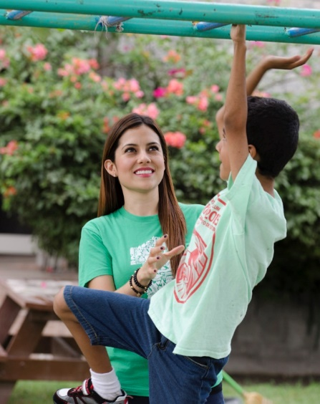
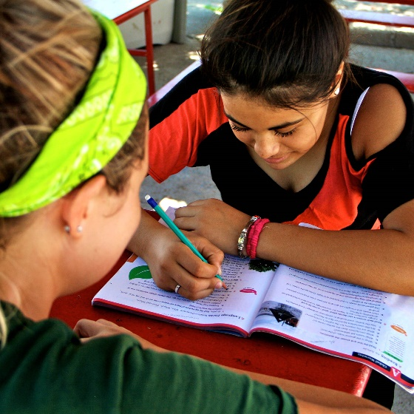

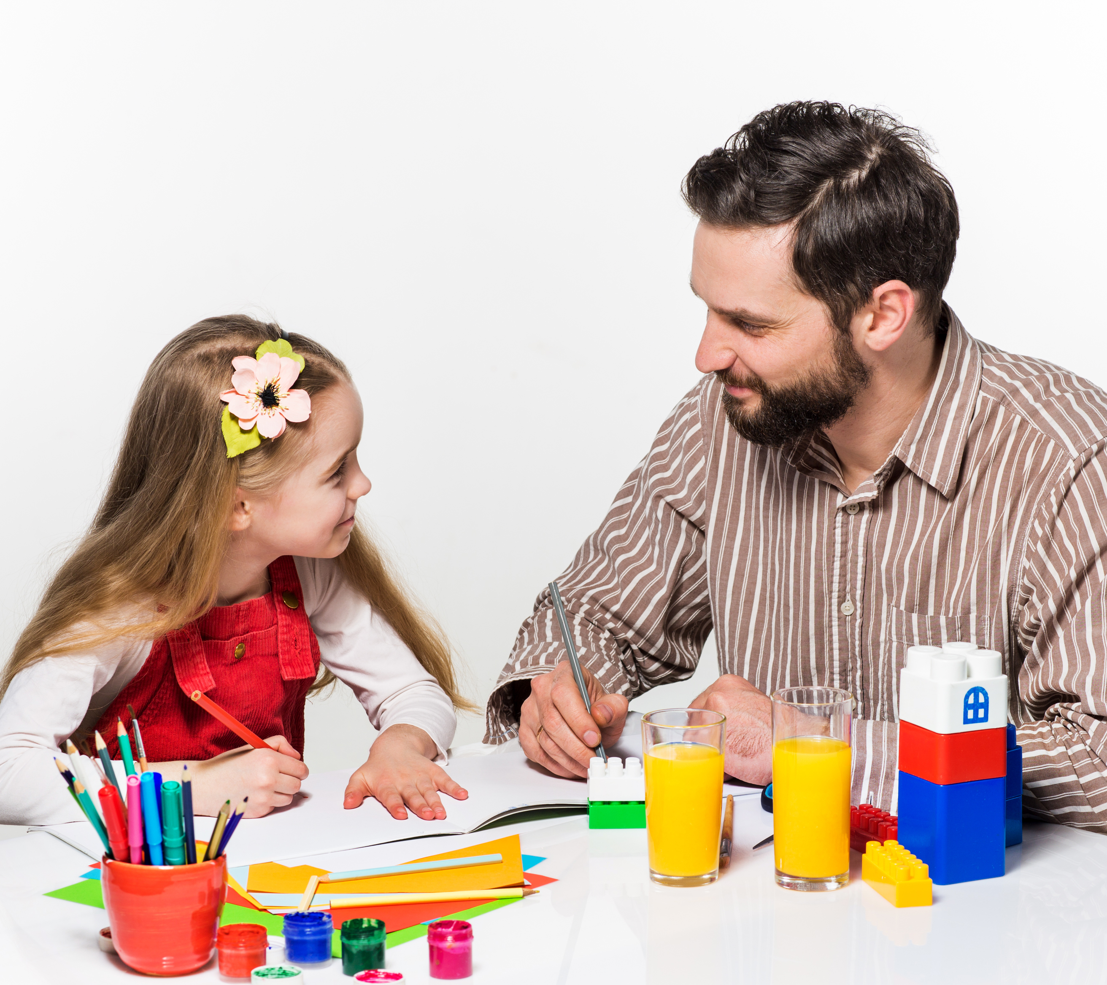
Kā palīdzēt mūsu bērniem?
STIPRINĀŠANA
BĒRNA FIZISKĀS UN SENSORĀS VAJADZĪBAS
SAIKNE
BĒRNA EMOCIONĀLĀS VAJADZĪBAS
KORIĢĒŠANA
BĒRNA IZAUGSMES VAJADZĪBAS
Pielāgots no TBRI; "Karyn Purvis Institute of Child Development"

